Slide 1
2005年のLCGTデザインの検証
2009/7/15(木) LCGT干渉計帯域幅特別作業部会
東京大学宇宙線研究所 宮川 治

Slide 2
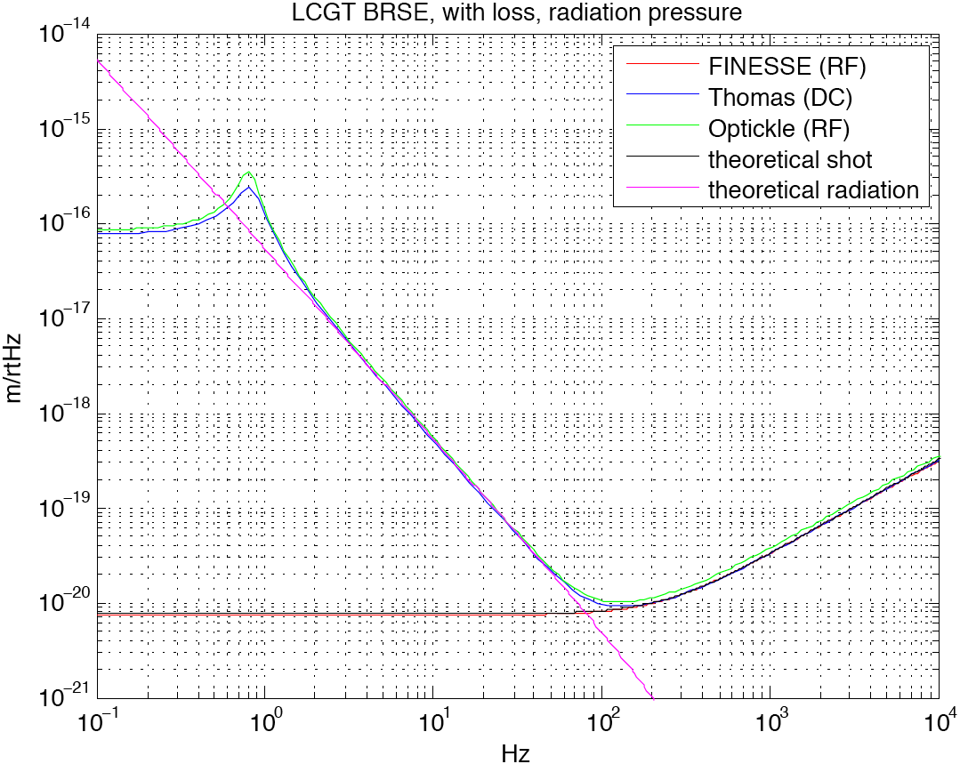
安東モデル(2005年)での検証
キャリアパワー単体のパワーが75W（サイドバンドは75Wに含まれない）
10MHzの変調、変調指数0.1（ただしキャリアパワーは減らない、その分トータルパワーを増やしている）
RF 10MHz demodulation at AS port
鏡の反射率
R_EM: 99.995%
R_FM: 99.6%
R_PR: 80%
R_SR: 77%
Loss等
鏡のHR面でのロス: 10ppm
鏡のAR面反射率: 0.1%
contrast defect: 99.5%
Additional loss on arm: 1000ppm
BS AR loss: 2000ppm
量子効率: 0.9
PRG: 10.63
ARM gain: 970
ARM power(片腕): 385kW
理論と、３種類のシミュレーションがほぼ一致
Thomas toolはDC readout（しかできない、というよりRFの計算はまったくできない）
OptickleはRF readout、ただし真空場がCarrierにしか入っていないためRFでは10％ほど計算結果がずれる(DC readoutにすればほぼ完全に一致)
最新バージョンのOptickleは真空場が自動的に入るが、RFでもDCでも計算結果があわない。バグの可能性有り。ソースコードを見直す等、詳細な検証が必要。

Slide 3
Loopnoise計算のために追加したパラメータ等
トータルパワーで75W (carrier + f₁(10MHz PM 5次まで) + f₂ (60MHz AM))
2004年に提案されたSato, Somiya, Kawazoe, Kokeyama法を踏襲、すなわちMICHで f₁ 全透過、 f₂ 全反射、small系の信号はdouble demodulation(DDM)で取得
Mach-Zhenderの各腕で変調、変調指数 m1=0.2, m2=0.4、これで実効的に変調指数0.1となる
各信号取得ポート: [L+, L-, l+, l-, ls]= [REFL 1I, AS 1Q, REFL DDM, AS DDM, PODDM]
各鏡のHR面のロス: 10ppm->10, 30, 50ppmの3通り
BS AR loss: 2000ppm(両腕)->1000ppm(片腕)
PO, SR AR loss: 0ppm->1000ppm
FM, EM bulk loss: 20ppm/cm x 15cm
BS, PR, SR, PO bulk loss: 鏡の厚さ不確定のため、とりあえず50ppm/cm x 10cmを仮定
l- DDM用pick off:10%
制御帯域幅: [L+, L-, l+, l-, ls]=[10k, 1k, 1k, 10, 1k] -> [30k, 200, 50, 50, 50]
PD最大入射パワー: 100mW for L+, l+, l-, ls、 2.5W for L-

Slide 4
もう少し現実的な感度
 | Original | loopnoise
 | 2005年 | 10ppm HR loss | 30ppm | 50ppm
Input CA power | 75.0W | 60.1W | 60.1W | 60.1W
Power recycling gain | 10.63 | 10.56 | 9.33 | 8.30
Arm reflectivity | 0.938 | 0.938 | 0.919 | 0.900
Arm gain | 970 | 970 | 965 | 960
Arm power | 385kW | 306kW | 269kW | 238kW
Shotnoise 感度変化 | 1.00 | 1.16 | 1.24 | 1.32
Radiation 感度変化 | 1.00 | 0.891 | 0.836 | 0.789
Mach-Zhender、AM-PMは実効変調指数0.1でcarrierを約20％減少
鏡のHR面のロスに感度は大きく依存
30ppmでさえも実現は厳しい（LIGO山本氏）
Non stationary shotnoiseは考えていないので、RFの場合なので現実には更に1.5倍ほど感度は悪化する -> DC readoutの方が有利

Slide 5
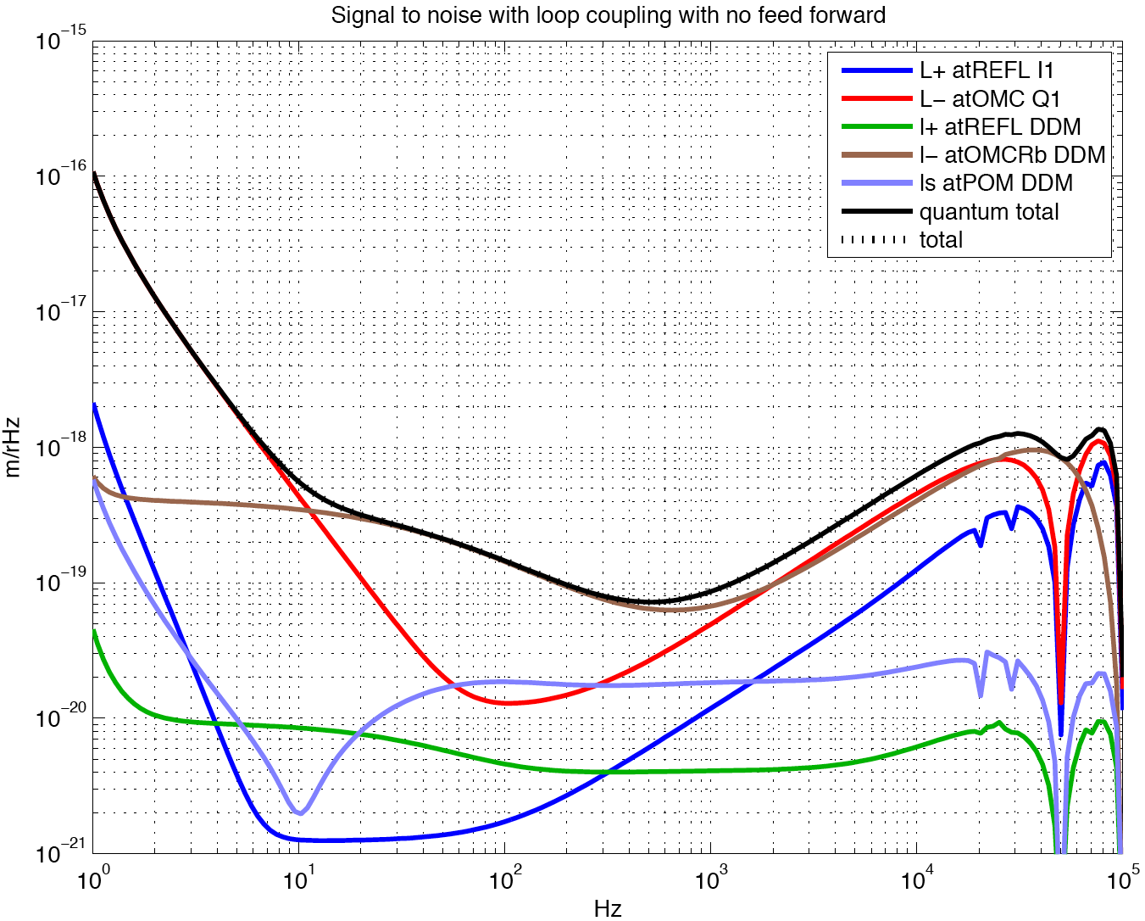
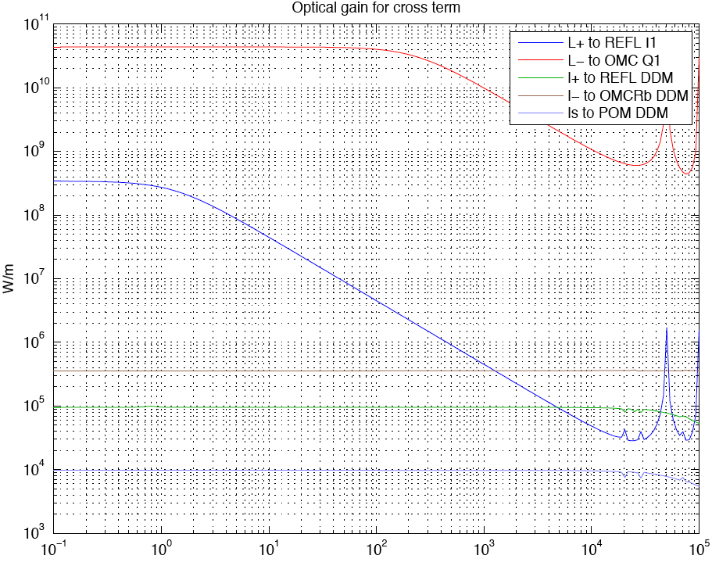
LoopnoiseとOptical gain
各ポートで欲しい信号が最大になるように復調位相を調整
+系の信号の混入具合は非対称性、復調位相に大きく依存するのでまだ改善の余地有り
このモデルでは非対称性はBSのAR面のロスしか入っていないので、現実的には悪化する方向
上記2つの改善と悪化、及びマクロずらし等もあるので、+系はなんとかなるのでは
l−の混入は腕のfinesseでほぼ一意に決まってしまうのでどうしようもない
DDMのオプティカルゲインが小さすぎることが一番の原因
Single demodulationを考えた方がいいかも

Slide 6
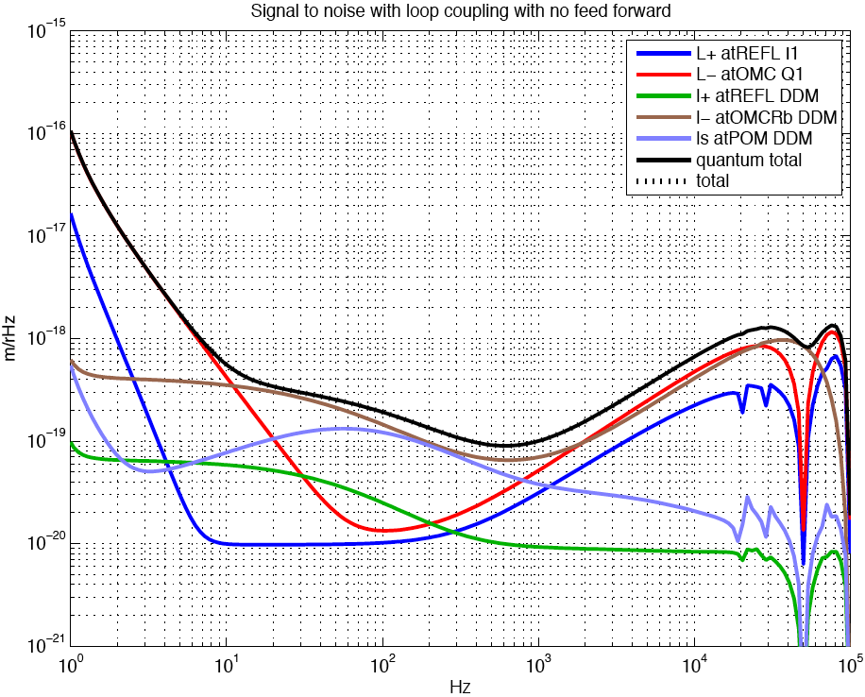
更に、干渉計に非対称性がある場合
FMの透過率に+/-100分の1のずれ
EMの透過率に+/-5ppmのずれ
上記非対称性を入れるためEMの反射率を0.99995から0.99994に変更
l+とlsによるL-への混入が悪化
これはL-へのL+の直接の混入比が悪化したことにより、l+とls -> L+ -> L-という混入経路となった
Feed forwardを入れても全くだめ
非対称性も考えるとやはりsingle demodulation (SDM)の方がいいかも
Normalized Optical gain at 0.100000 Hz
--------------------------------------------------------------------
dem.ph L+ L- l+ l- ls
REFL I1 162 1.00e+00 -1.03e-02 1.92e-03 1.92e-05 1.03e-03
OMC Q1 -96 -2.43e-02 1.00e+00 1.13e-05 1.01e-03 1.37e-05
REFL DDM -46, -81 9.92e-04 3.65e-05 1.00e+00 1.08e-02 6.47e-01
OMCRb DDM -98, 70 -1.16e-04 6.20e-03 -1.73e-03 1.00e+00 1.97e-03
POM DDM -130, 171 8.34e-03 -6.57e-05 -9.94e-01 1.63e-02 1.00e+00

Slide 7
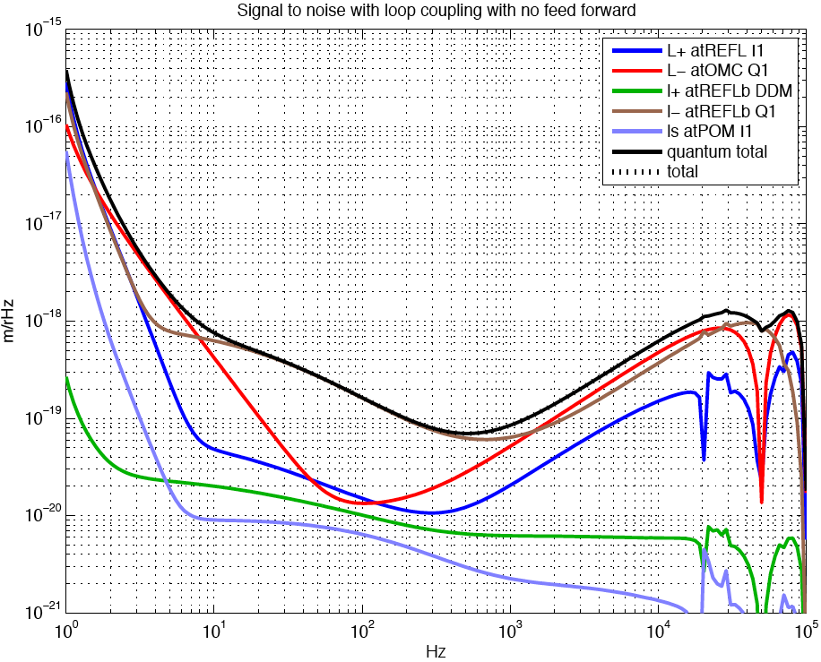
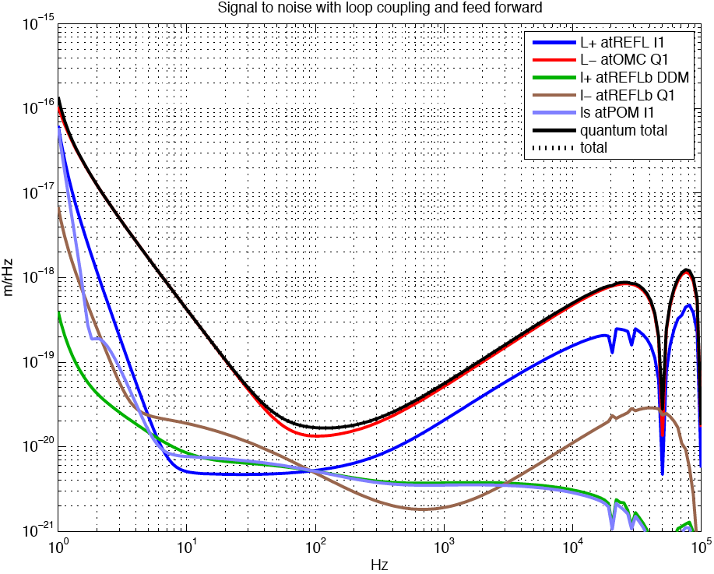
Single demodulation
前ページと同様の非対称性有りで、single demodulationを考えてみた
l+, l-, lsをREFL DDM, REFL 1Q, POM 1Iからとる
f₂がAMのためsingle demodulationで使用できず、ポートが不足、そのためREFL DDMを残した
かなり厳しいのでl-ループの制御帯域幅を50Hzから20Hzとした
Feed forward無しでは厳しい
Feed forward有りでなんとかOK
ロックはDDM、感度出しはSDMという棲み分けもできる

Slide 8
まとめ
より現実的なパラメータでLCGTの2005年のモデルを検討
M-Zによるcarrierの大幅な減少に注意
鏡のHR面のロスに感度が大きく依存
DDMはOptical gainが小さいためShotnoise limited sensitivityが悪い
そのためL-に混入するノイズが大きくなる
干渉計の非対称性を考慮すると更にその傾向は顕著になる
DDMはロックに使い、感度はSDMで出す方が現実的
次の方針
麻生君がパラメータを出してきたので計算してみる
3変調をどうやっていれるか?

